Slide 1





«Ανακαινίσεις ΣΜΕΚ: Βήματα υλοποίησης, πρακτικά εργαλεία, οικονομοτεχνικά στοιχεία
Εύη Τζανακάκη
Αρχιτέκτων Μηχανικός MSc
Τμήμα Κτιρίων, Διεύθυνση Ενεργειακής Αποδοτικότητας
Ηλεκτρονικό σεμινάριο, webinar
Χρηματοδοτικά μοντέλα για την ενεργειακή ανακαίνιση δημοτικών κτηρίων σε κτήρια σχεδόν Μηδενικής Ενεργειακής Κατανάλωσης (ΣΜΕΚ)
31 Ιανουαρίου 2017

Slide 2
Ενεργειακή αναβάθμιση κτιρίων σε nZEB στην Τοπική Αυτοδιοίκηση
Υπόθεση εργασίας ή πραγματική ευκαιρία;
Τα κτίρια nZEB μπορούν να γίνουν η κοινή πρακτική, όταν όλοι οι εμπλεκόμενοι φορείς, ο ευρύτερος δημόσιος τομέας, αλλά και το πλατύ κοινό ενημερωθούν και ενσωματώσουν τις αρχές του βιώσιμου ενεργειακού σχεδιασμού στην καθημερινή πρακτική τους.
Η ευρεία διάδοση μπορεί να επιτευχθεί μέσω τοπικών πρότυπων δράσεων που θα καλλιεργήσουν αποδοτικές πρακτικές και θα διαδώσουν τις βέλτιστες τεχνολογίες σε όλη την Ευρώπη

Slide 3
Ενεργειακή αναβάθμιση κτιρίων σε nZEB στην Τοπική Αυτοδιοίκηση
Ποια είναι τα βήματα στην κατεύθυνση αυτή;
Σχέδια Δράσης, στόχοι, προγραμματισμός
Ενεργειακή καταγραφή/διάγνωση
Σχεδιασμός/ωρίμανση μελετών: προδιαγραφές, τεχνικές λύσεις
Αναζήτηση πόρων (χρηματοδοτικά προγράμματα)
Αναζήτηση πόρων (εναλλακτικές δυνατότητες)
Πολιτικές αποφάσεις
Διαδικασίες προκήρυξης, υλοποίηση
Παρακολούθηση, καταγραφή, λειτουργία

Slide 4
Συνθήκες που επηρεάζουν τις αποφάσεις και λύσεις για nZEBs
Θεσμικό πλαίσιο
Διαδικασίες
Διαθέσιμοι πόροι
Χαρακτηριστικά του τόπου
Χρήσεις και χαρακτηριστικά κτιρίων
Οικονομική αποδοτικότητα
Εκπαίδευση επαγγελματιών
Συμπεριφορά του χρήστη

Slide 5
Τεχνικά και οικονομικά στοιχεία
Βέλτιστος συνδυασμός σχεδιασμού και τεχνολογιών
Κόστος και οικονομική αποδοτικότητα
Κύκλος ζωής κτιρίου/τεχνολογιών
Αρχική επένδυση, διαθέσιμα κεφάλαια, εναλλακτικές χρηματοδοτήσεις
Εθνικοί/τοπικοί στόχοι και στρατηγικές
Πολυεπίπεδες πολιτικές αποφάσεις
Οικονομική/κοινωνική διάσταση ενεργειακής αναβάθμισης και αντιμετώπιση της ενεργειακής φτώχιας

Slide 6
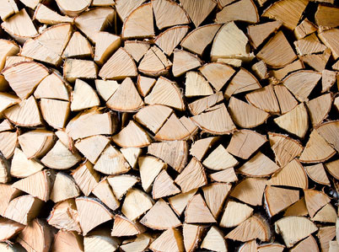

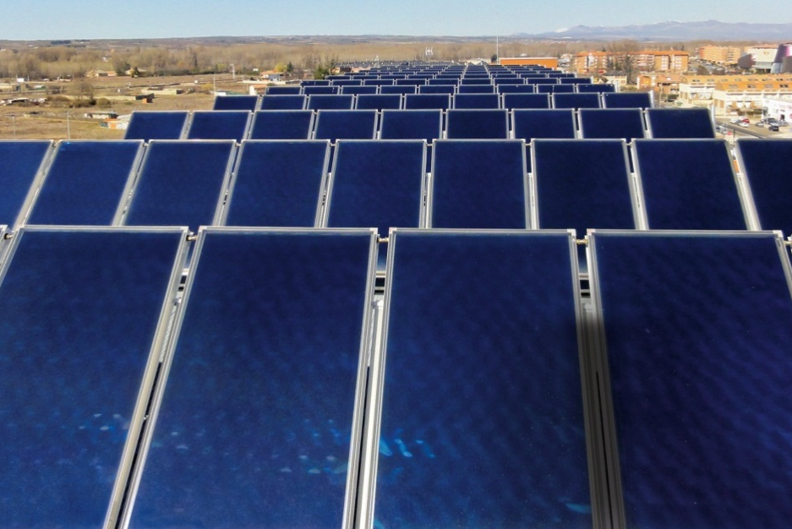
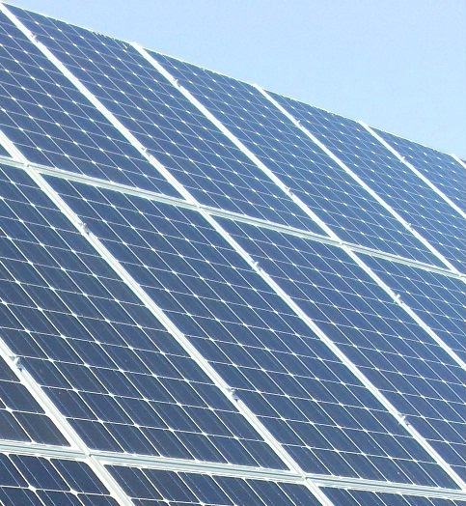
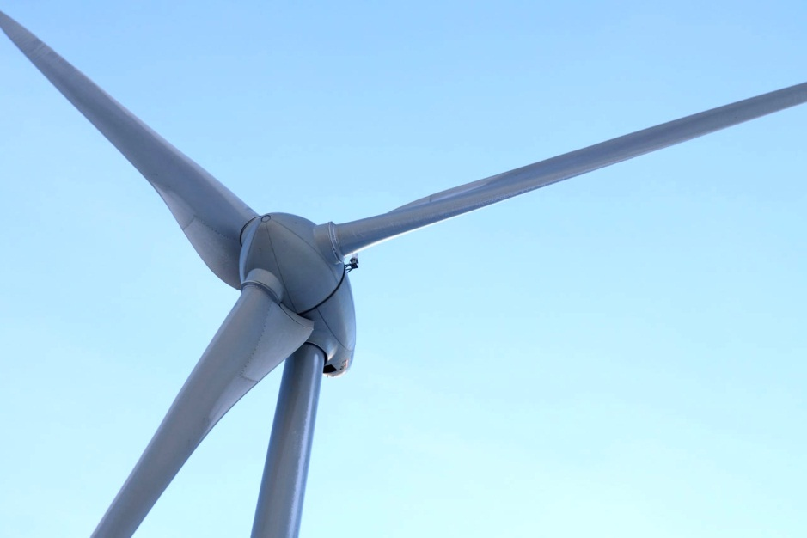
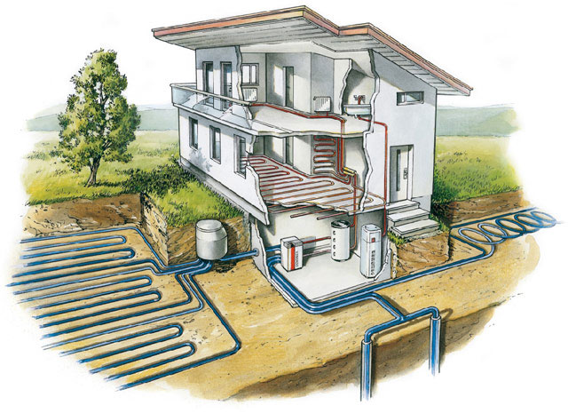
Υπάρχει βέλτιστη τεχνική λύση;

Slide 7
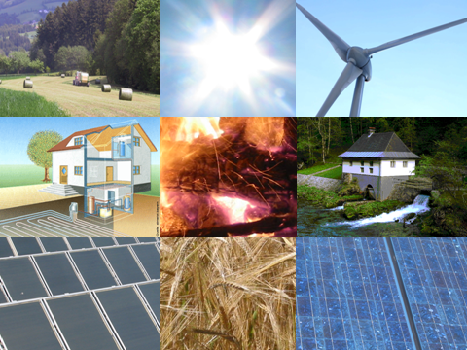
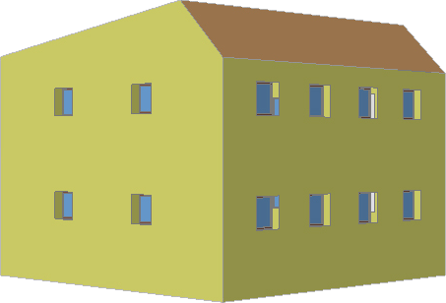
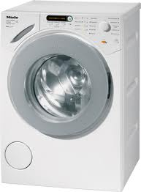
Μείγμα τεχνικών λύσεων
Ενεργειακά αποδοτικό κτιριακό κέλυφος
Παθητικά ηλιακά συστήματα και ανάκτηση θερμότητας
Φυσικός δροσισμός
Ενεργειακά αποδοτικά Συστήματα ΗΜ
Παραγωγή ενέργειας από ΑΠΕ
Μικροκλίμα

Slide 8
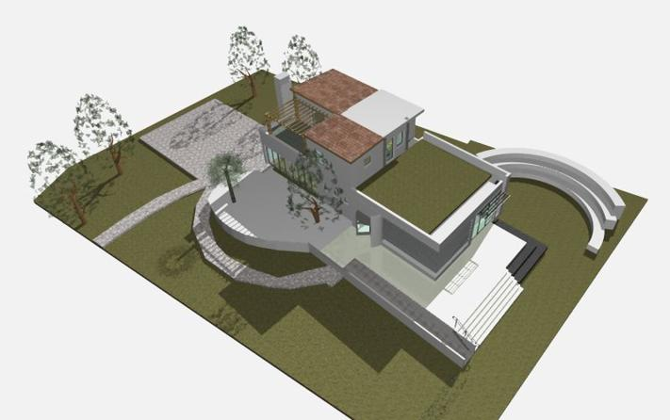
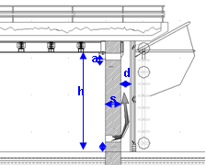
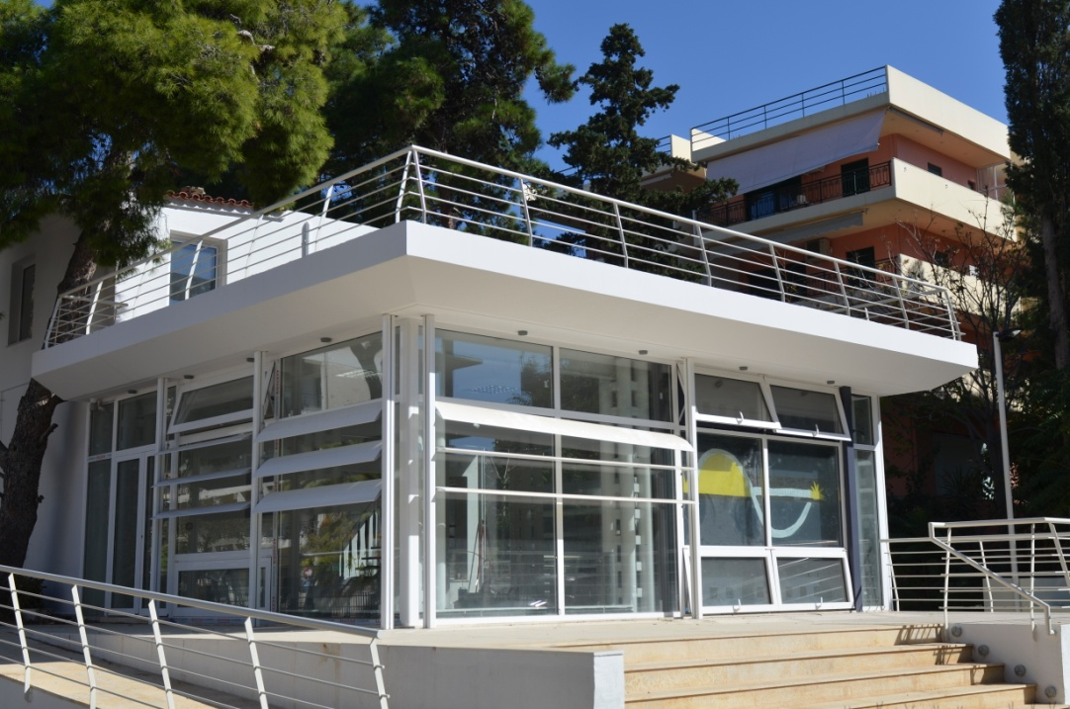
Παραδείγματα
Δημοτική Βιβλιοθήκη, Λουτράκι
Ενεργειακή αναβάθμιση και προσθήκη
Ενεργειακή ζήτηση για θέρμανση | 1,36 kWh/m²
Ενεργειακή ζήτηση για ψύξη | 57,68 kWh/m²
Εξοικονόμηση ενέργειας | 91% Θέρμανση 41% Ψύξψη
Γεωθερμικές αντλίες θερμότητας | 16,6 kW θέρμανση 14,0 kW ψύξη
Κτιριακό κέλυφος | Αυξημένη θερμομόνωση Ηλιακός Τοίχος Trombe Πράσινο δώμα Εξωτερικά κινητά σκίαστρα

Slide 9
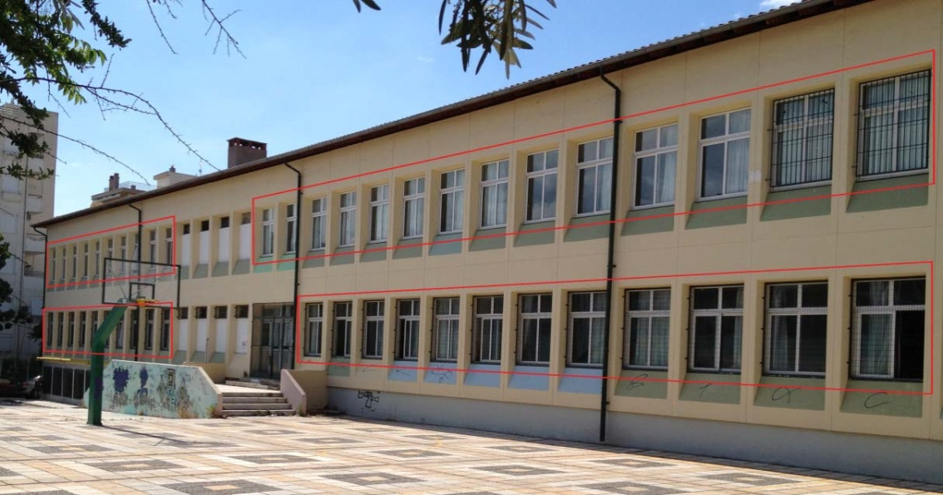
Παραδείγματα
Σχολικό Συγκρότημα οδού Κλεάνθους, Θεσσαλονίκη
Ενεργειακή αναβάθμιση με ΑΠΕ
Ενεργειακή ζήτηση για θέρμανση | 20,25 kWh/m²
Ενεργειακή ζήτηση για ψύξη | 2,30 kWh/m²
Ενεργειακή ζήτηση για φωτισμός | 19,50 kWh/m²
Παραγωγή ενέργειας από ΑΠΕ | 26,85 kWh/m² για θέρμανση
Εξοικονόμηση ενέργειας | 85%
Κτιριακό κέλυφος | Εξωτερική θερμομόνωση Αντικατάσταση παραθύρων Εξωτερικά σκίαστρα
ΗΜ εγκαταστάσεις | Ενεργειακά αποδοτικό σύστημα φωτισμού BEMS
ΑΠΕ | Γεωθερμική αντλία ΦΒ ενσωματωμένα στην οροφή

Slide 10
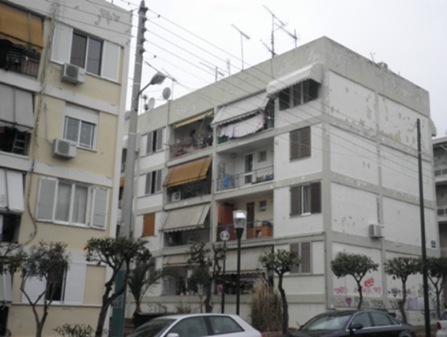
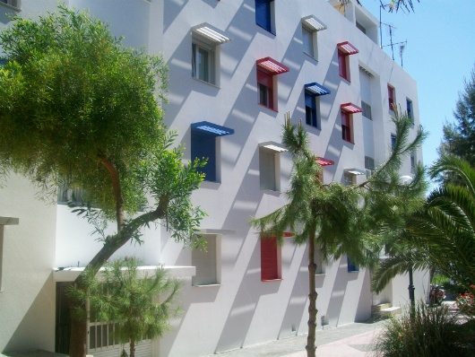
Παραδείγματα
Ενεργειακή ζήτηση για θέρμανση | 32 kWh/m²
Ενεργειακή ζήτηση για ψύξη | 17,85 kWh/m²
Εξοικονόμηση ενέργειας | 76%
Συνεισφορά γεωθερμίας | 0,350MWp 21,7 kWh/m²
Σύστημα ΦΒ | 0.040 MWp
Προϋπολογισμός | 7.154.194 + 256.408 χορηγίες
Πράσινη Πιλοτική Αστική Γειτονιά
Αγία Βαρβάρα Αττικής
Ενεργειακή αναβάθμιση 4 πολυκατοικιών

Slide 11
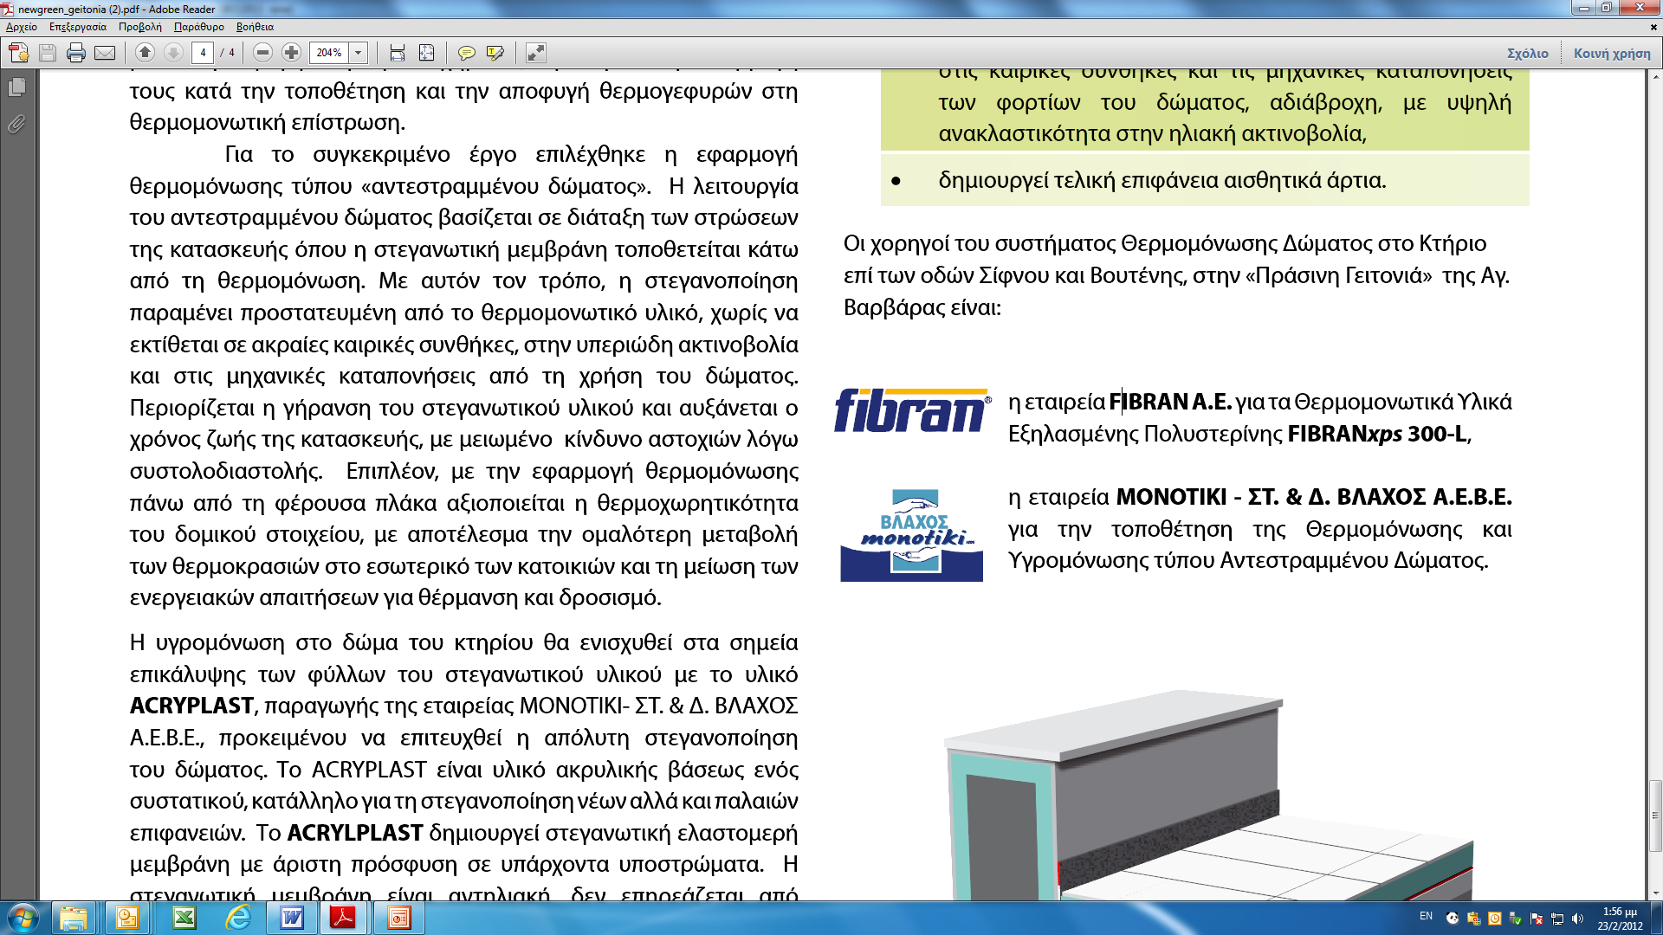
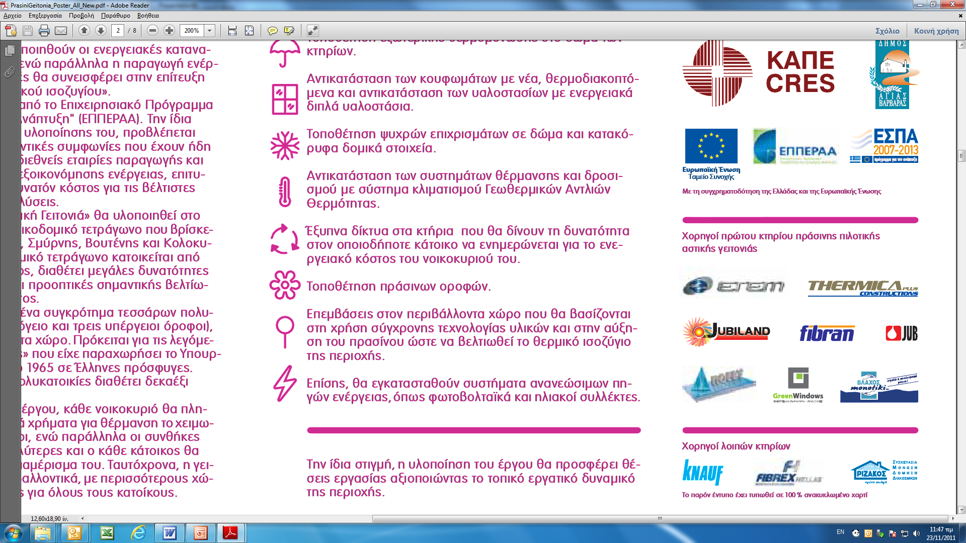
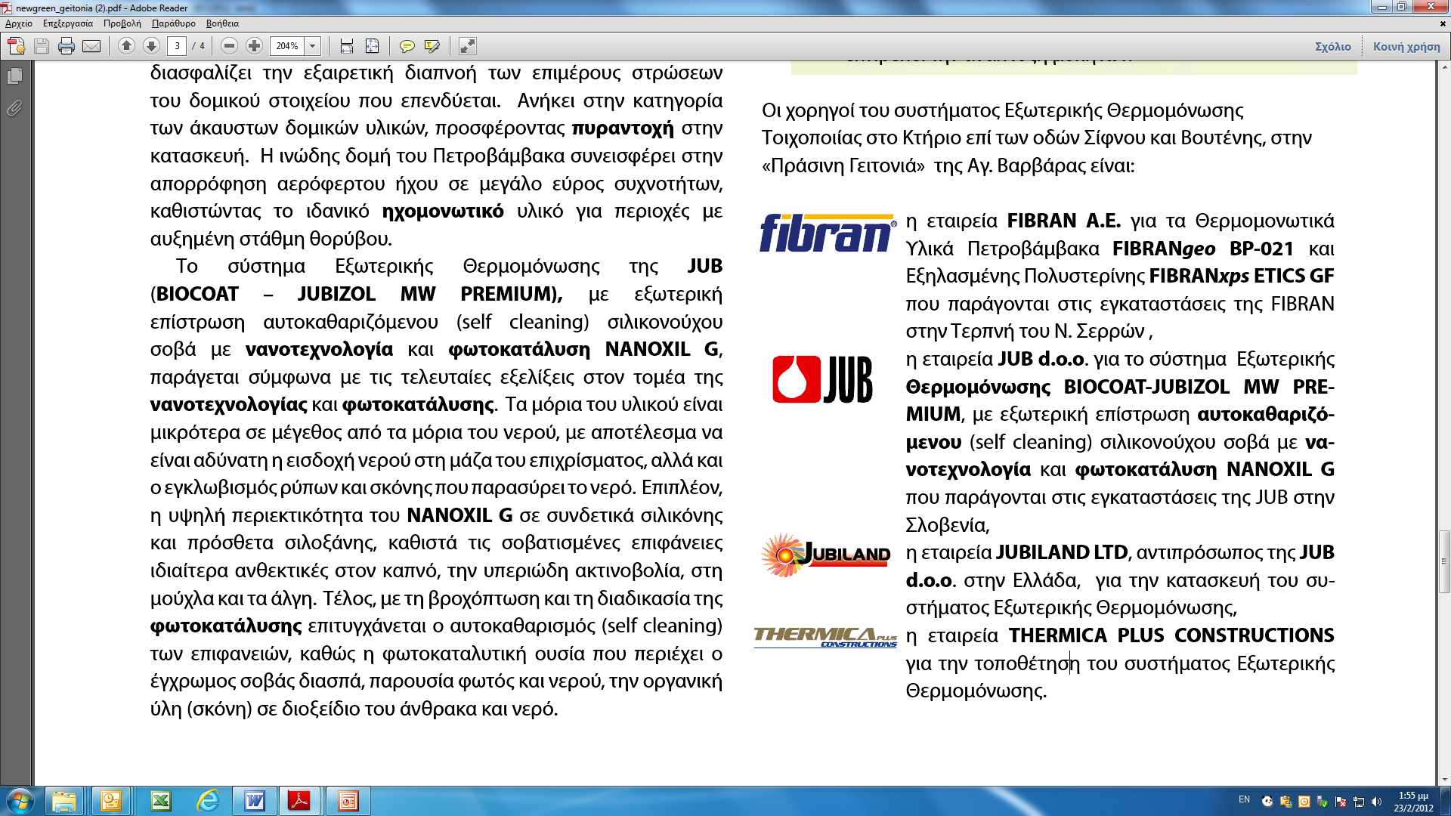

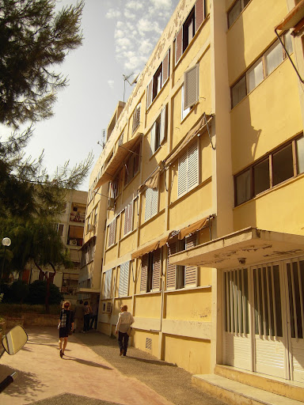
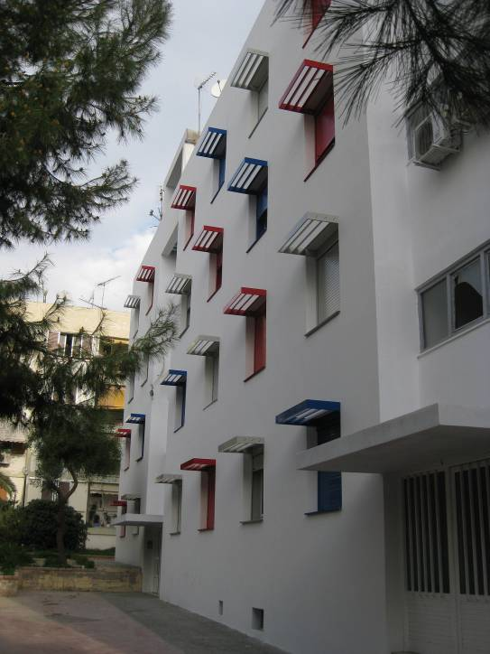
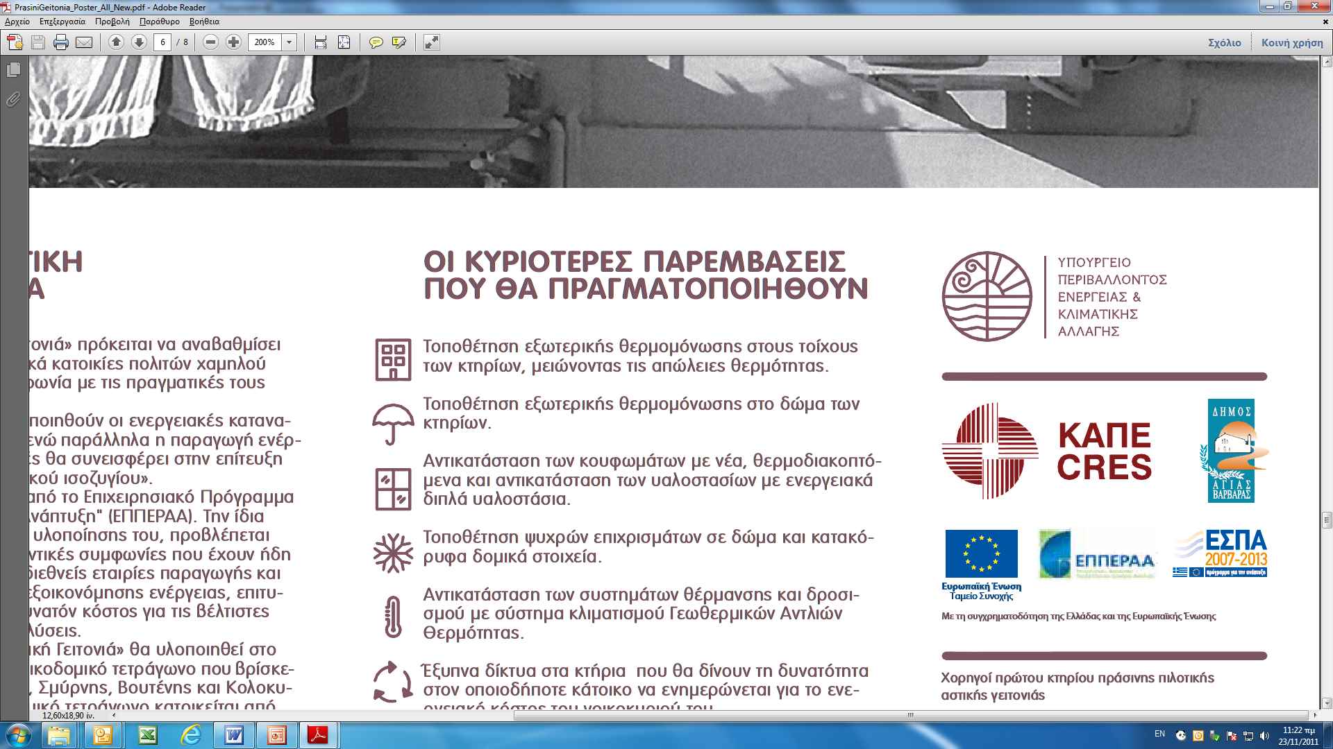
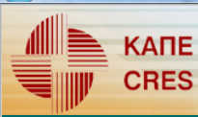
Πράσινη Πιλοτική Αστική Γειτονιά
Αγία Βαρβάρα Αττικής
ΗΔΗ ΥΛΟΠΟΙΗΘΕΙΣΕΣ ΠΑΡΕΜΒΑΣΕΙΣ ΜΕΣΩ ΧΟΡΗΓΙΩΝ

Slide 12
Πρακτικά εργαλεία
Παραδείγματα εφαρμογής, ανταλλαγή εμπειρίας
  Πχ ημερίδες, εκπαιδευτικές επισκέψεις, διαδικτυακά εργαλεία
Υπολογιστικά εργαλεία
  Υπολογισμός κατά ΚΕΝΑΚ ή πιο ειδικά;
Μελέτες σκοπιμότητας, παραδείγματα διερεύνησης
  Παραδοχές, αξιοπιστία αποτελεσμάτων;
Ενημέρωση από την αγορά, τεχνικές λύσεις
Χρηματοδοτικά εργαλεία
  Πχ Ειδικά δάνεια, Συμβάσεις Ενεργειακής Απόδοσης
Δομές υποστήριξης
  Πχ Σύμφωνο των Δημάρχων, Ευρωπαϊκά έργα, φορείς

Slide 13

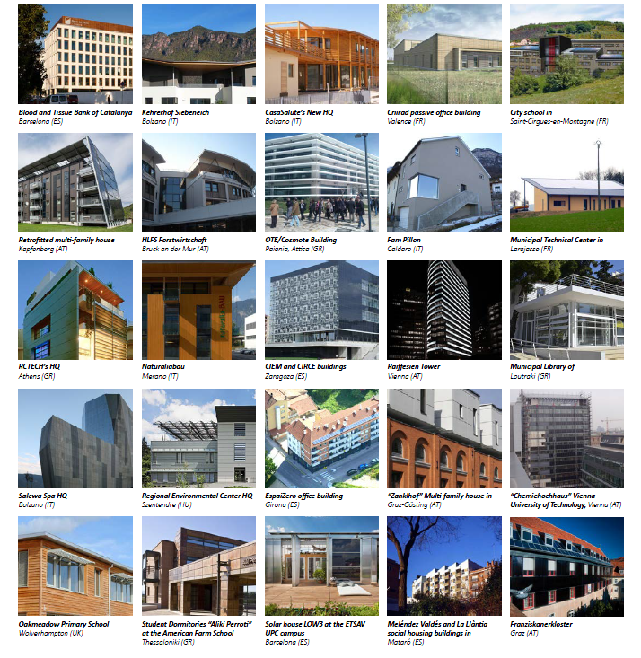
Εκπαιδευτικές επισκέψεις
- 47 Study Tours conducted until June 2014
International study tours
→ Vienna
→ Lyon
→ Athens, Thessaloniki, Loutraki
→ Budapest
→ Barcelona… & many more!
nZEB in municipal practice
Best practice in new buildings &
renovations
→ SEAP Assistance
→ Many reports available!

Slide 14

Εγχειρίδιο για τους Συντονιστές και τους Υποστηρικτές του Συμφώνου των Δημάρχων
Εργαλεία και Μεθοδολογία για την υλοποίηση δράσεων και μέτρων αειφόρου ενέργειας
Σε αυτό το εγχειρίδιο έχει αναπτυχθεί μια σύνοψη των εργαλείων που χρησιμοποιούνται από τις Δημοτικές αρχές για την υλοποίηση των Σχεδίων Δράσεις τους (ΣΔΑΕ). Περιλαμβάνει την περιγραφή 15 διακριτών κατηγοριών εργαλείων, που επιλέχθηκαν από τους εταίρους του έργου ως τα πιο αντιπροσωπευτικά και χρήσιμα, συμφώνα με τα κριτήρια τεχνικής και οικονομικής σκοπιμότητας και τα πιθανά θετικά αποτελέσματα.

Slide 15
2. ΥΠΟΣΤΗΡΙΞΗ ΠΟΛΙΤΩΝ ΓΙΑ ΤΗΝ ΕΝΕΡΓΕΙΑΚΗ ΑΝΑΚΑΙΝΙΣΗ ΤΩΝ ΝΟΙΚΟΚΥΡΙΩΝ
Υποστήριξη των απλών πολιτών να εξοικονομήσουν ενέργεια και να ανακαινίσουν τις κατοικίες τους.
Τυπική προσέγγιση:
Εντοπισμός του προβλήματος και των περιοχών όπου δεν υπάρχει αποδοτική χρήση της ενέργειας,
Ιεράρχηση των προτεινόμενων παρεμβάσεων σύμφωνα με την υφιστάμενη κατάσταση /οικονομικά όρια που έχει θέσει ο ιδιοκτήτης
Το Condomini Intelligenti® - μοντέλο για την τοπική διακυβέρνηση εμπνευσμένο από τη συμμετοχική διαδικασία σε τοπικό επίπεδο.
Το CondominiIntelligenti® αποτελεί ένα «σύστημα προσέγγισης», το οποίο:
  Επιτυγχάνει καλή πληροφόρηση και διευκόλυνση των κατοίκων, των ιδιοκτητών και των διαχειριστών των κτιρίων,
  Προωθεί τους ενεργειακούς ελέγχους κτιρίων,
  Προάγει την υλοποίηση των έργων,
  Υποστηρίζει τους κατοίκους στην παρακολούθηση της εκτέλεσης του έργου
  Προωθεί την ανάπτυξη ικανοτήτων των τοπικών εταιριών,
  Δημιουργεί αγορά για τις τοπικές επιχειρήσεις.

Slide 16
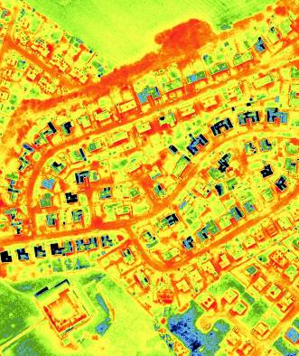
3. ΕΝΕΡΓΕΙΑΚΟΙ ΕΛΕΓΧΟΙ, ΜΕΤΡΗΣΕΙΣ, ΠΑΡΑΚΟΛΟΥΘΗΣΗ
Θερμογράφηση και μετρήσεις αεροστεγανότητας (blower door) δίνουν μια σωστή εικόνα της κατάστασης του κελύφους των κτιρίων και αποκαλύπτουν ενδεχόμενα αδύνατα σημεία του.
Ενεργειακή επιθεώρηση - αναδεικνύει διαφορετικούς τύπους παρεμβάσεων που βελτιώνουν την αποδοτικότητα χωρίς να επηρεάζουν τη τελική χρήση του κτιρίου ή τις εξόδους μιας διαδικασίας.
Καλής ποιότητας και πραγματικού χρόνου δεδομένα μετρήσεων και λογαριασμών αποτελούν χρήσιμα δεδομένα για την παρακολούθηση των κτηρίων. (οι μετρήσεις πριν και μετά τις παρεμβάσεις να αφορούν ένα σχετικά μεγάλο χρονικό διάστημα).

Slide 17
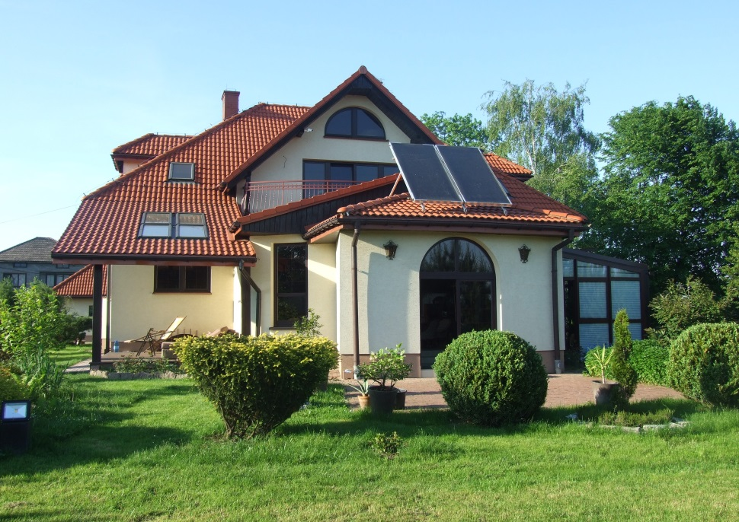
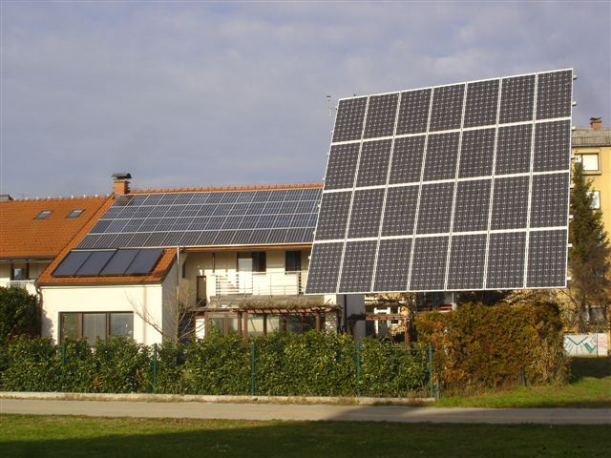
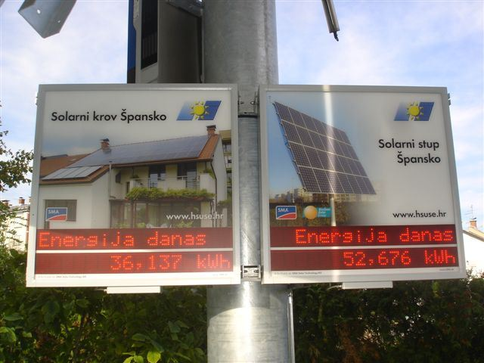
4. ΑΝΑΝΕΩΣΙΜΕΣ ΠΗΓΕΣ ΕΝΕΡΓΕΙΑΣ ΣΕ ΚΤΙΡΙΑ ΚΑΙ ΣΕ ΚΟΙΝΟΤΗΤΕΣ
Υποδειγματικός ρόλος τοπικών αρχών
Κίνητρα στους πολίτες (μείωση των φόρων/τελών είτε με την οικονομική ενίσχυση/επιδότηση και την τεχνική υποστήριξη αντίστοιχων πρωτοβουλιών).
Η Επαρχία της Βαρκελώνης (DIBA), υποστηρίζει Δήμους στην εγκατάσταση λεβήτων βιομάζας και συστημάτων τηλεθέρμανσης. 39 μελέτες έχουν συνταχθεί οι οποίες έχουν μετατραπεί σε περισσότερα από 5.9 € για επενδύσεις.
Ηλιακή στέγη Špansko
Αποτελεσματική ανακαίνιση του σπιτιού μιας οικογένειας
Μείωση ενέργειας για θέρμανση έως 60%,
Μείωση ηλεκτρικής ενέργειας έως και 50%
Εξοικονόμηση νερού έως και 55%
Δυνατότητα επίσκεψης
Ζάγκρεμπ

Slide 18
10. ΣΥΣΤΗΜΑΤΑ ΕΝΕΡΓΕΙΑΚΗΣ ΔΙΑΧΕΙΡΙΣΗΣ (ΣΕΔ)
Καθοδήγηση για όλες τις δημόσιες υπηρεσίες που θέλουν να υιοθετήσουν ένα Σύστημα Ενεργειακής Διαχείρισης (ΣΕΔ) σύμφωνα με το διεθνές πρότυπο ISO 50001.
Θέσπιση ρόλων, ευθυνών και αρμοδιοτήτων, διασφάλιση πόρων
Καταμερισμός αρμοδιοτήτων
Διαχείριση εσωτερικής και εξωτερικής επικοινωνίας
Καθορισμός και έλεγχος εγγράφων του ΣΕΔ
Δημιουργία κατάλληλου επιχειρησιακού ελέγχου:
  Έλεγχος / Παρακολούθηση
  Επανεξέταση του ΣΕΔ

Slide 19
14. ΟΛΟΚΛΗΡΩΜΕΝΕΣ ΚΑΝΟΝΙΣΤΙΚΕΣ ΔΡΑΣΕΙΣ ΣΕ ΟΛΟΥΣ ΤΟΥΣ ΤΟΜΕΙΣ
Στόχος
Η παροχή κατευθυντήριων γραμμών για τη διαδικασία αλλαγής των δημοτικών διατάξεων, ώστε να δοθεί όλη η απαραίτητη πληροφορία για τις ΔΡΑΣΕΙΣ ΑΕΙΦΟΡΟΥ ΕΝΕΡΓΕΙΑΣ, λαμβάνοντας υπόψη τις νομικές και τεχνολογικές αναφορές.
Σε κάθε δήμο, οι βασικοί κανονισμοί που μπορεί να περιέχουν ελάχιστα στοιχεία αειφορίας είναι:
Κανονισμοί κτιρίων και νέων κατασκευών
Κανονισμοί διαχείρισης αποβλήτων
Κανονισμοί μεταφορών και εμπορίου
Κανονισμοί δημόσιων και ιδιωτικών έργων
Κανονισμοί διαχείρισης υδάτων και πλημμυρών
Άρθρο 7 Νόμου 4342/2015, παρ.12:
Σχέδιο ενεργειακής απόδοσης από τις Περιφέρειες και τους Δήμους
με συγκεκριμένους στόχους και δράσεις εξοικονόμησης ενέργειας και βελτίωσης της ενεργειακής απόδοσης, με αναθεώρηση ανά 2 έτη.
Σύστημα ενεργειακής διαχείρισης

Slide 20

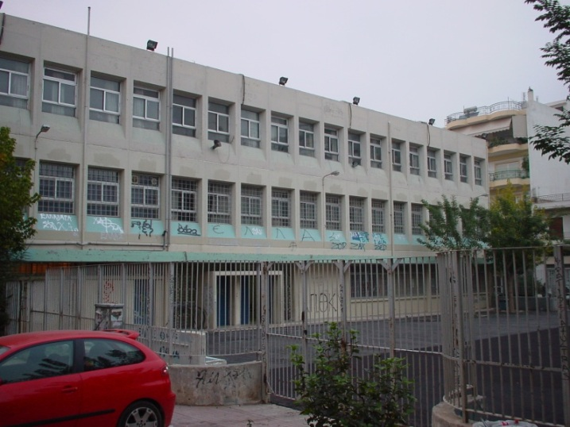
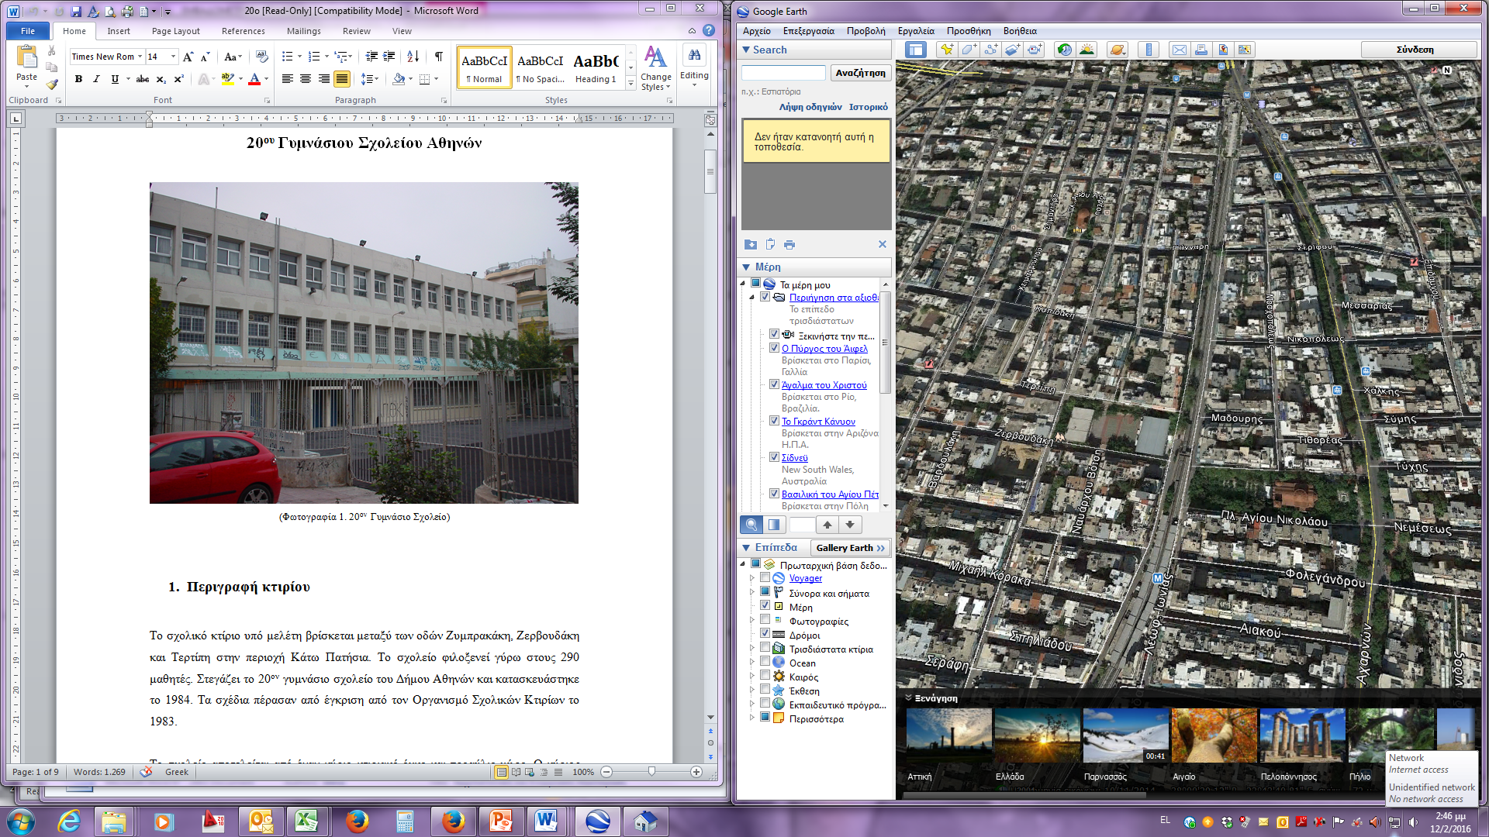
Παραδείγματα διερεύνησης
Ανάλυση/καθορισμός τεχνικών λύσεων
Έτος κατασκευής | 1984
Αριθμός ορόφων | 3
Συνολική επιφάνεια | 1785m²
Αίθουσες διδασκαλίας | 863m²
Λοιποί χώροι | 922m²
Υφιστάμενη κατάσταση κτιρίου
Κέλυφος κτιρίου | U (W/m²K)
Τοιχοποιία | 0.81
Οριζόντια οροφή | 4.18
Υαλοστάσια | 6.00
Σύστημα θέρμανσης | Λέβητας πετρελαίου COP:0.89
Σύστημα ψύξης | Split units ΕΕR:2.8
Σύστημα φωτισμού | Λαμπτήρες Τ8, ηλεκτρικής ισχύος 10W/m²

Slide 21
Παραδείγματα διερεύνησης
Ανάλυση/καθορισμός τεχνικών λύσεων
Σχολείο
 | Β.Κ. | nZEB1 | nZEB2 | nZEB3 | nZEB4
Κέλυφος κτιρίου | U (W/m²K) | U (W/m²K) | U (W/m²K) | U (W/m²K) | U (W/m²K)
Τοιχοποιία | 0.81 | 0.30 | 0.37 | 0.30 | 0.30
Οριζόντια οροφή | 0.36 | 0.32 | 0.36 | 0.32 | 0.32
Υαλοστάσια | 6.00 | 2.00 | 2.00 | 2.00 | 2.00
Σύστημα θέρμανσης | Γεωθερμική Α/Θ COP:5.5 EER:4.5 | Γεωθερμική Α/Θ COP:5.5 EER:4.5 | Ηλιοβοηθούμενη Γεωθερμική Α/Θ COP:6.5 EER:5.5 | Ηλιοβοηθούμενη Γεωθερμική Α/Θ COP:6.5 EER:5.5 | Ηλιοβοηθούμενη Γεωθερμική Α/Θ COP:6.5 EER:5.5
Σύστημα ψύξης
Θερμικό Ηλιακό σύστημα | - | - | 10m² | 50m² | 50m²
Φωτοβολταικό σύστημα | 10kWp | 10kWp | 8kWp | 8kWp | 10kWp
Σχολείο
 | Υ.Κ. | Β.Κ. | nZEB1 | nZEB2 | nZEB3 | nZEB4
Πρωτογενής ενέργεια [kWh/m²a] | 385 | 162 | 138 | 118 | 116 | 113
Συνεισφορά από ΑΠΕ [kWh/m²a] | 0 | 138 | 116 | 124 | 125 | 126
Ποσοστό ΑΠΕ (Θέρμ., Ψύξη) | - | 46% | 46% | 51% | 52% | 53%
Κόστος ενέργειας [€/m²] | 661 | 224 | 191 | 163 | 160 | 156
Κόστος επένδυσης[€/m²] | 0 | 74 | 147 | 181 | 185 | 187
Λειτουργικό κόστος & κόστος συντήρησης [€/m²] | 56 | 95 | 78 | 101 | 105 | 107

Slide 22
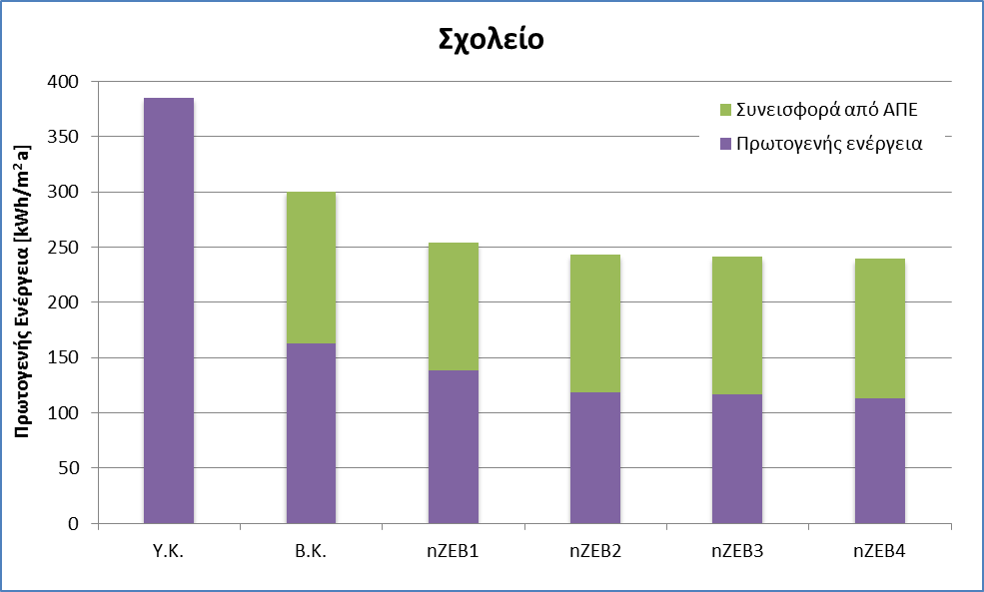
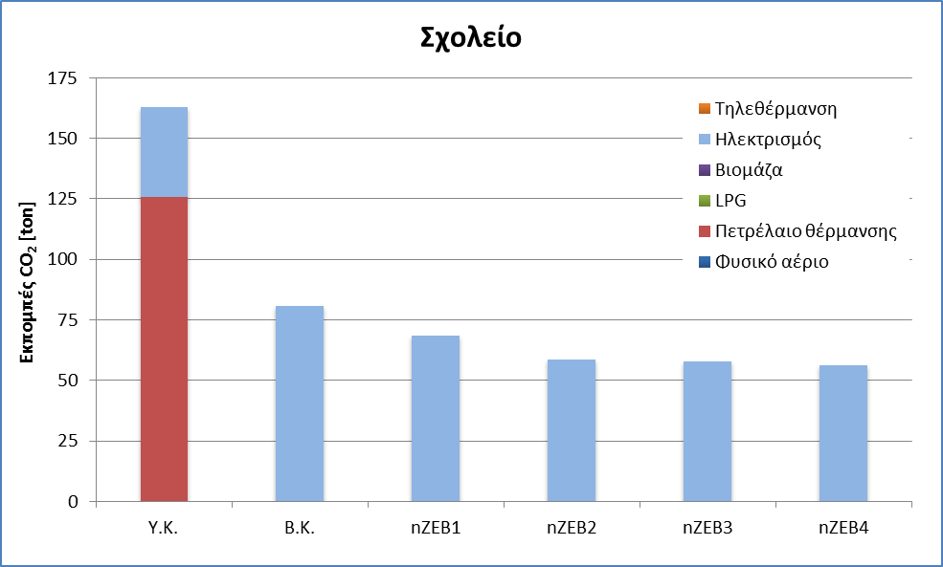
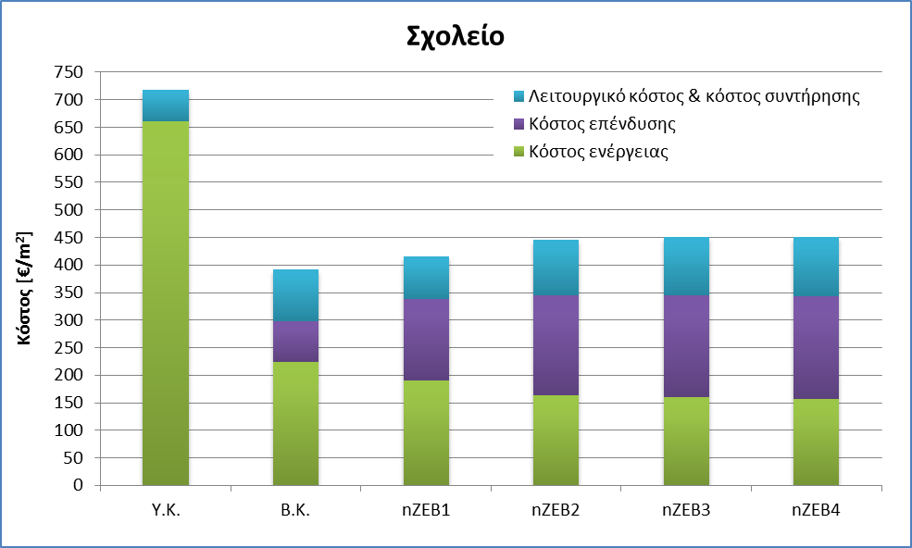
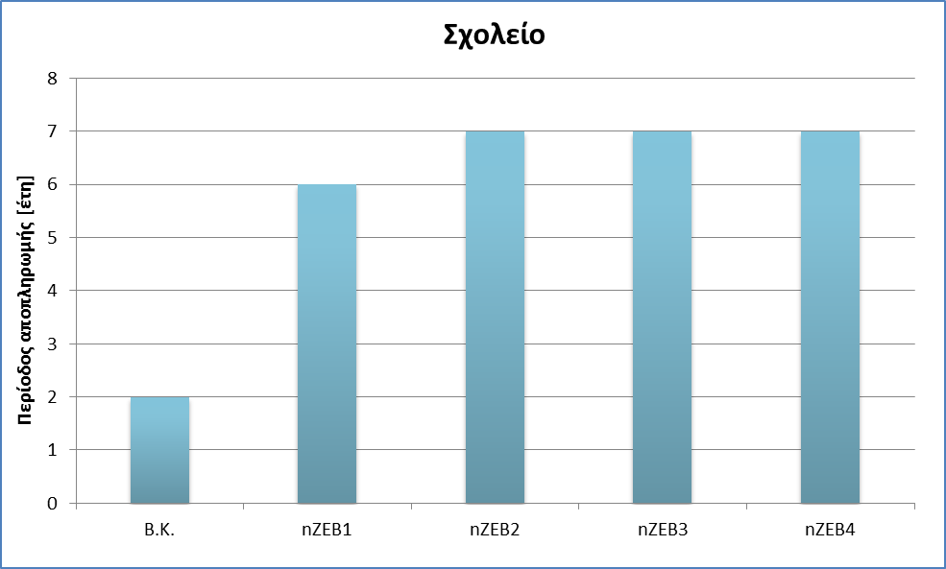
Παραδείγματα διερεύνησης
Ανάλυση/καθορισμός τεχνικών λύσεων

Slide 23
Προβλήματα σε όλες τις φάσεις τις διαδικασίας (όχι μόνο στην Ελλάδα)
Απαιτείται υψηλή δέσμευση από τον ίδιο το Δήμαρχο και τις υπηρεσίες του Δήμου
Οικονομική κρίση/ έλλειψη κεφαλαίων
Δεν υπάρχουν ακόμα εθνικές προδιαγραφές για nZEB
Οι διαδικασίες των πράσινων προμηθειών εφαρμόζονται σε ελάχιστους Δήμους
Οι δήμοι συνήθως δεν ορίζουν προδιαγραφές nZEB για τα κτιρακά τους έργα

Slide 24
Προβλήματα σε όλες τις φάσεις τις διαδικασίας (όχι μόνο στην Ελλάδα)
Υπάρχουν πολλές (οικονομικά αποδοτικές) δυνατότητες για την εφαρμογή ενεργειακά αποδοτικών και σχεδόν μηδενικής κατανάλωσης Δημοτικών κτιρίων
Από πλευράς θεσμών και διαδικασιών υπάρχουν πολλές καθυστερήσεις, χρειάζονται πρόσθετα μέτρα
Περιμένουμε τις εθνικές προδιαγραφές ελπίζοντας και σε κινητοποίηση κεφαλαίων (εθνικών/ευρωπαϊκών και ιδιωτικών)
Δεν χρειάζεται όμως οι Δήμοι να περιμένουν, απλώς να ενημερωθούν και να κινητοποιηθούν

Slide 25
Αποτελέσματα και οφέλη:
Τι έχει περάσει στους αρμόδιους και τι στη κοινή γνώμη; Που πρέπει να εστιάσουμε;
μείωση της ενεργειακής κατανάλωσης και του φορτίου αιχμής, μείωση του ενεργειακού κόστους
μείωση των εκπομπών CO₂ και περιορισμός της κλιματικής αλλαγής
δημιουργία ευνοϊκού αστικού περιβάλλοντος και περιορισμός του φαινομένου της αστικής θερμικής νησίδας
αναβάθμιση των συνθηκών διαβίωσης στα κτίρια και στις πόλεις και η βελτίωση της καθημερινότητας του πολίτη
ευαισθητοποίηση και αλλαγή της συμπεριφοράς των πολιτών για την αποδοτική χρήση της ενέργειας και την προστασία του περιβάλλοντος
στήριξη της πολυεπίπεδης διακυβέρνησης, αξιοποίηση τοπικών και υπερτοπικών φορέων και εργαλείων και η ανάδειξη του υποδειγματικού ρόλου και της τοπικής αυτοδιοίκησης για την εφαρμογή μέτρων εξοικονόμησης ενέργειας
κινητοποίηση των δυνάμεων της αγοράς και η προώθηση επενδύσεων προς την κατεύθυνση της αειφόρου ανάπτυξης
δημιουργία θέσεων εργασίας

Slide 26
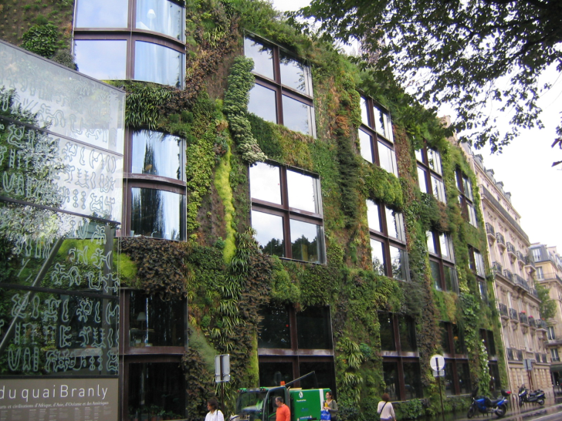
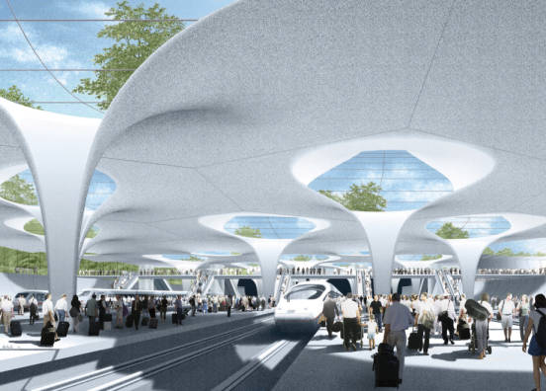
και μια σκέψη ως αρχιτέκτων: τι κάνουμε όσο η Κλιματική Αλλαγή συνεχίζεται;
Προσαρμοζόμαστε (θα σχεδιάσουμε για ένα αλλαγμένο κλίμα)
Στην Ελλάδα θα έχουμε θερμότερα καλοκαίρια, περισσότερους καύσωνες
  περισσότερη σκίαση
  περισσότερο πράσινο
  στεγασμένοι-ημιυπόγειοι χώροι
  αίθρια
Προς ένα νέο βιοκλιματικό nZEB?

Slide 27
Ευχαριστώ για την προσοχή σας!
Εύη Τζανακάκη
etzanak@cres.gr

